Slide 1


স্বাগতম

Slide 2
উপস্থাপনায়,
মোহাম্মদ আবদুর রহমান সিকদার,
সহকারী শিক্ষক (ইংরেজি),
আকবরিয়া স্কুল এন্ড কলেজ
ID: 5407

Slide 3
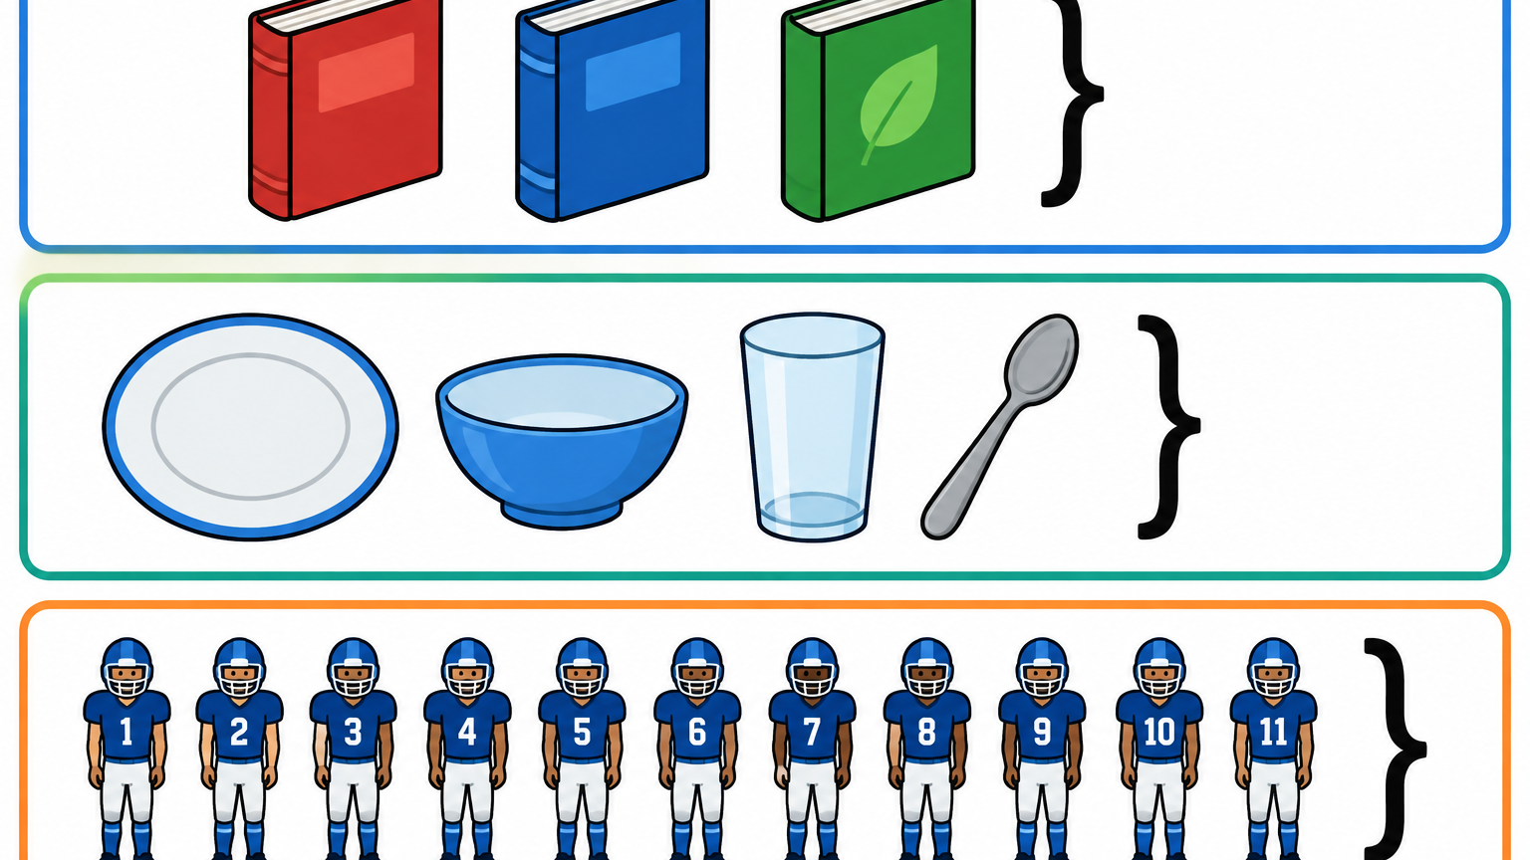

Notes:
শিক্ষার্থীদের জিজ্ঞেস করুন, বইয়ের সেট, ডিনার সেট বা ফুটবল খেলার দলকে একসঙ্গে কীভাবে ভাবা যায়। বিয়ের অনুষ্ঠানে থাকা মালা, ঘটি ও রূপার জিনিসগুলোর উদাহরণ দিয়ে সেট শব্দটির সঙ্গে পরিচয় করিয়ে দিন। মনে করিয়ে দিন, সেট বলতে নির্দিষ্টভাবে একসঙ্গে ধরা কিছু উপাদানের সমষ্টি বোঝায়।

Slide 4
সেটের ধারণা (উদাহরণসহ)
সেট মানে সুনির্দিষ্ট বস্তুর সংগ্রহ
বইয়ের তাকের সব বই একটি সেট
ডিনার সামগ্রীর প্লেট-গ্লাস একটি সেট
ফুটবল দলের সব খেলোয়াড় একটি সেট
মূল কথা: নির্দিষ্টভাবে চেনা যায় এমন সংগ্রহই সেট
Notes:
শিক্ষার্থীদের বলুন, আমাদের চারপাশে অনেক পরিচিত সংগ্রহই আসলে সেট। বইয়ের তাকের বইগুলো, ডিনারের থালা-গ্লাস-চামচ, বা একটি ফুটবল দলের খেলোয়াড়রা—প্রতিটিই সুনির্দিষ্ট উপাদানের সংগ্রহ। তাদের জিজ্ঞেস করুন আরও উদাহরণ দিতে পারে কিনা। সবশেষে মূল কথাটি জোর দিয়ে বলুন: যে সংগ্রহের উপাদান স্পষ্টভাবে চেনা যায়, সেটিই সেট।

Slide 5
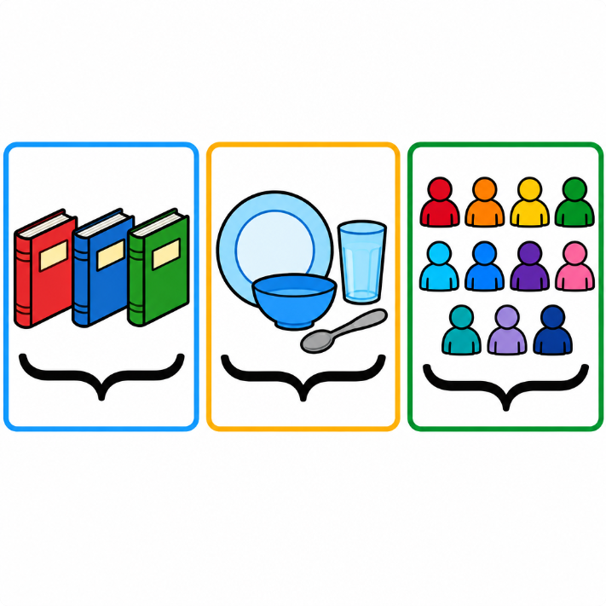
সেট হলো সুনির্দিষ্ট বস্তুর সংগ্রহ
বইয়ের তাকের বইগুলো একটি সেট।
শ্রেণির শিক্ষার্থীরাও একটি সেট।
সুনির্দিষ্টতা: কোন বস্তু থাকবে, তা পরিষ্কার।
অস্পষ্ট দলকে সেট বলা যায় না।
Notes:
বিয়ের অনুষ্ঠানের উপকরণ ও বইয়ের সেটের মতো পরিচিত সংগ্রহ দিয়ে বোঝান—সেটের প্রতিটি উপাদান স্পষ্টভাবে নির্ধারণ করা যায়। ছবির তিনটি উদাহরণ—বইয়ের সেট, ডিনার সেট, ফুটবল দলের সেট—দেখিয়ে জিজ্ঞেস করুন প্রতিটিতে কোন বস্তুগুলো স্পষ্টভাবে অন্তর্ভুক্ত। মনে করিয়ে দিন, শুধু অনেক বস্তু একসঙ্গে থাকলেই সেট হয় না; সদস্য নির্ধারণের নিয়ম পরিষ্কার হতে হয়।

Slide 6
শিখনফল ও আজকের পাঠ
সেট চিনতে পারব
গঠন পদ্ধতি নির্ণয় করতে পারব
সংযোগ সেট নির্ণয় করতে পারব
ছেদ সেট নির্ণয় করতে পারব
পূরক সেট নির্ণয় করতে পারব
Notes:
শিক্ষার্থীদের বলুন, আজকের পাঠ শেষে তারা বিয়ের অনুষ্ঠানের উপকরণ ও বইয়ের সেটের মতো সুনির্দিষ্ট সংগ্রহ চিনতে পারবে। এরপর তালিকা পদ্ধতি ও সেট গঠন পদ্ধতি ব্যবহার করে সেট প্রকাশ করবে। শেষে সংযোগ, ছেদ এবং পূরক সেট নির্ণয়ের দক্ষতা যাচাই করুন।

Slide 7
সেট গঠন পদ্ধতিতে শর্ত দিয়ে সেট লেখা হয়
শর্তটি বন্ধনীর ভেতর লিখি
A = {x ∈ N : x বিজোড়, ১ < x < ৯}
তালিকা পদ্ধতিতে: A = {৩, ৫, ৭}
একই সেট, প্রকাশের পদ্ধতি ভিন্ন
Notes:
শিক্ষার্থীদের বলুন, এখানে প্রতিটি উপাদান আলাদা করে না লিখে একটি শর্তের মাধ্যমে সেটটি প্রকাশ করা হয়েছে। শর্তটি পূরণ করে এমন স্বাভাবিক সংখ্যাগুলো হলো ৩, ৫ ও ৭; তাই তালিকা পদ্ধতিতে একই সেট লেখা যায়। খেয়াল করান, ১ ও ৯ শর্তটি পূরণ করে না।

Slide 8

1,2,3,4,5
6,7
A
B

Slide 9
সংযোগ সেট দুটি সেটের সব উপাদান একত্র করে
A ∪ B = {১, ২, ৩, ৪, ৫}
সাধারণ উপাদান একবারই লিখি
∪ চিহ্নটি সংযোগ বোঝায়
Notes:
শিক্ষার্থীদের মনে করিয়ে দিন, সংযোগে A ও B—দুই সেটের প্রতিটি উপাদান একসঙ্গে আসে। ৩ উভয় সেটে থাকলেও একবারই লেখা হয়; তাই পুনরাবৃত্তি করা যাবে না। ∪ চিহ্নটি দেখে শিক্ষার্থীদের সংযোগ সেটের নাম বলতে বলুন।

Slide 10
ছেদ সেট দুটি সেটের অভিন্ন উপাদান নিয়ে গঠিত
A = {১, ৩, ৫}, B = {২, ৩, ৪}
অভিন্ন উপাদান: {৩}
A ∩ B = {৩}
Notes:
শিক্ষার্থীদের মনে করিয়ে দিন, বিয়ের অনুষ্ঠানের উপকরণ বা বইয়ের সেটে যে বস্তু দুটি সেটেই থাকে, সেটিই অভিন্ন উপাদান। জিজ্ঞেস করুন, ১ ও ৫ কেন ছেদ সেটে নেই—কারণ এগুলো শুধু A-তে আছে। বোঝান, ছেদ চিহ্ন ∩ কেবল দুই সেটের মিলিত অংশ বোঝায়।

Slide 11
পূরক সেট সার্বিক সেট থেকে নির্দিষ্ট সেট বাদ দিয়ে পাওয়া যায়
সার্বিক সেট: U = {১, ২, ৩, ৪, ৫, ৬, ৭}
নির্দিষ্ট সেট: A = {২, ৪, ৬}
A′ = U − A
A′ = {১, ৩, ৫, ৭}
Notes:
শিক্ষার্থীদের মনে করিয়ে দিন, বিয়ের অনুষ্ঠানের উপকরণ বা বইয়ের সেটের মতো একটি নির্দিষ্ট পরিসরকে সার্বিক সেট ধরা যায়। U-এর সব উপাদান থেকে A-এর উপাদান বাদ দিলে যে উপাদানগুলো থাকে, সেগুলোই A-এর পূরক সেট। খেয়াল করান, A′-তে A-এর কোনো উপাদান থাকবে না।

Slide 12

জোড়ায় কাজ
বাড়ির কাজ
দলীয় কাজ

Slide 13
ধন্যবাদ সবাইকে

